Slide 1
Metodologia robotica classi prime a.s. 2018/19

Slide 2
La metodologia Robotica è stata utilizzata nelle classi prime per avviare dei laboratori cognitivi, tra cui “IMPARARE FACENDO” e giocare con la fantasia.
Nelle classi IA-IE si è usata la piccola ape-robot, Bee-Bot, per comprendere la lettura di una simpatica storia “FIVE, papero coraggioso”: attraverso il linguaggio iconico poter sperimentare il lavoro di gruppo e la socializzazione, valorizzando stili cognitivi che coniugano il sapere al saper fare.

Slide 3
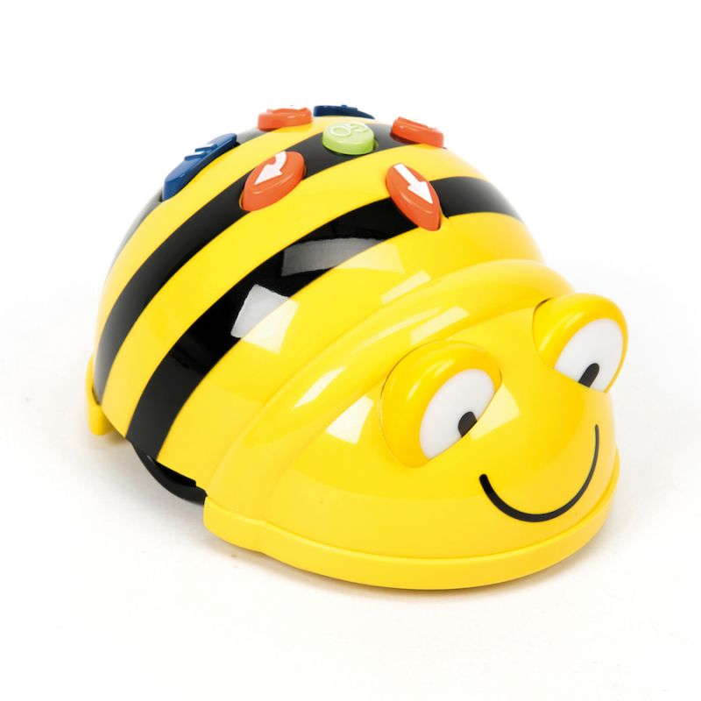
La griglia quadrettata è diventata la scenografia per far muovere Bee-Bot ed esplorare il mondo di FIVE comprendendo quanto l’amicizia sia importante per tutti.

Slide 4
Ecco il nostro reticolo!

Slide 5
Il racconto presentato ai bambini ha avuto una valenza interdisciplinare, in quanto ha permesso di focalizzare l’attenzione su alcuni termini inglesi relativi alle stagioni e le loro caratteristiche, le forme geometriche, i colori, i numeri, gli animali, i comandi riguardanti le diversi posizioni.

Slide 6
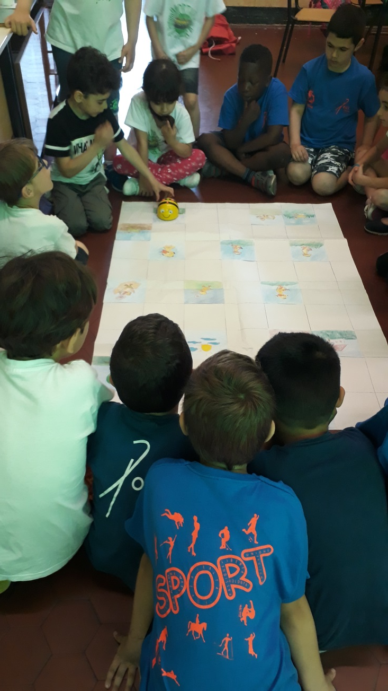
Bimbi all’opera!

Slide 7
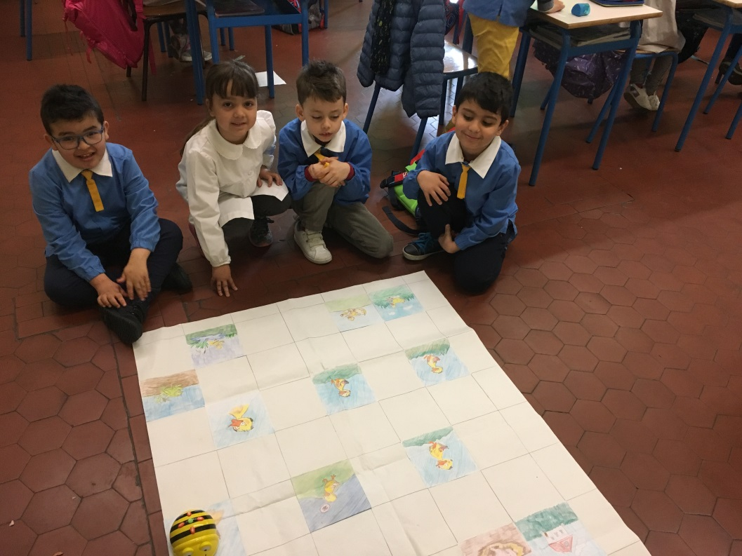
Quante avventure con five!

